Slide 1
Accompagnement à la création de startup
Notes:
Accompagner les projets de valorisation des résultats de la recherche, construire le projet, protéger et transférer.

Slide 2
Plan
Présentation et missions de CNRS Innovation
Accompagnement
à la création d’entreprise
Panorama des entreprises CNRS
Quelques chiffres

Slide 3
CNRS Innovation Présentation et missions
1

Slide 4
CNRS Innovation
CNRS Innovation est la filiale nationale de valorisation de la recherche du CNRS depuis 1992
70 +
experts multidisciplinaires reconnus pour l’analyse et la gestion de projets de valorisation ainsi que pour l’accompagnement de projets innovants
1100 +
familles de brevets en gestion
60 +
contrats d’exploitation par an
50
prises de participation au capital
Notes:
Accompagner les projets de valorisation des résultats de la recherche, construire le projet, protéger et transférer.

Slide 5
Missions CNRS Innovation
Evaluer
l’opportunité
Par le comité des
engagements
Transférer
Par le biais de licences ou la création
d’entreprises
Identifier
des résultats
Par les laboratoires / SPV, suite à une prématuration, une ERC PoC, …
Protéger
Avec la mise en place d’une politique de PI
Suivre
l’execution contracutelle et accompagner l’entreprise
En moyenne, 5 ans

Slide 6
Panorama des entreprises CNRS
2

Slide 7
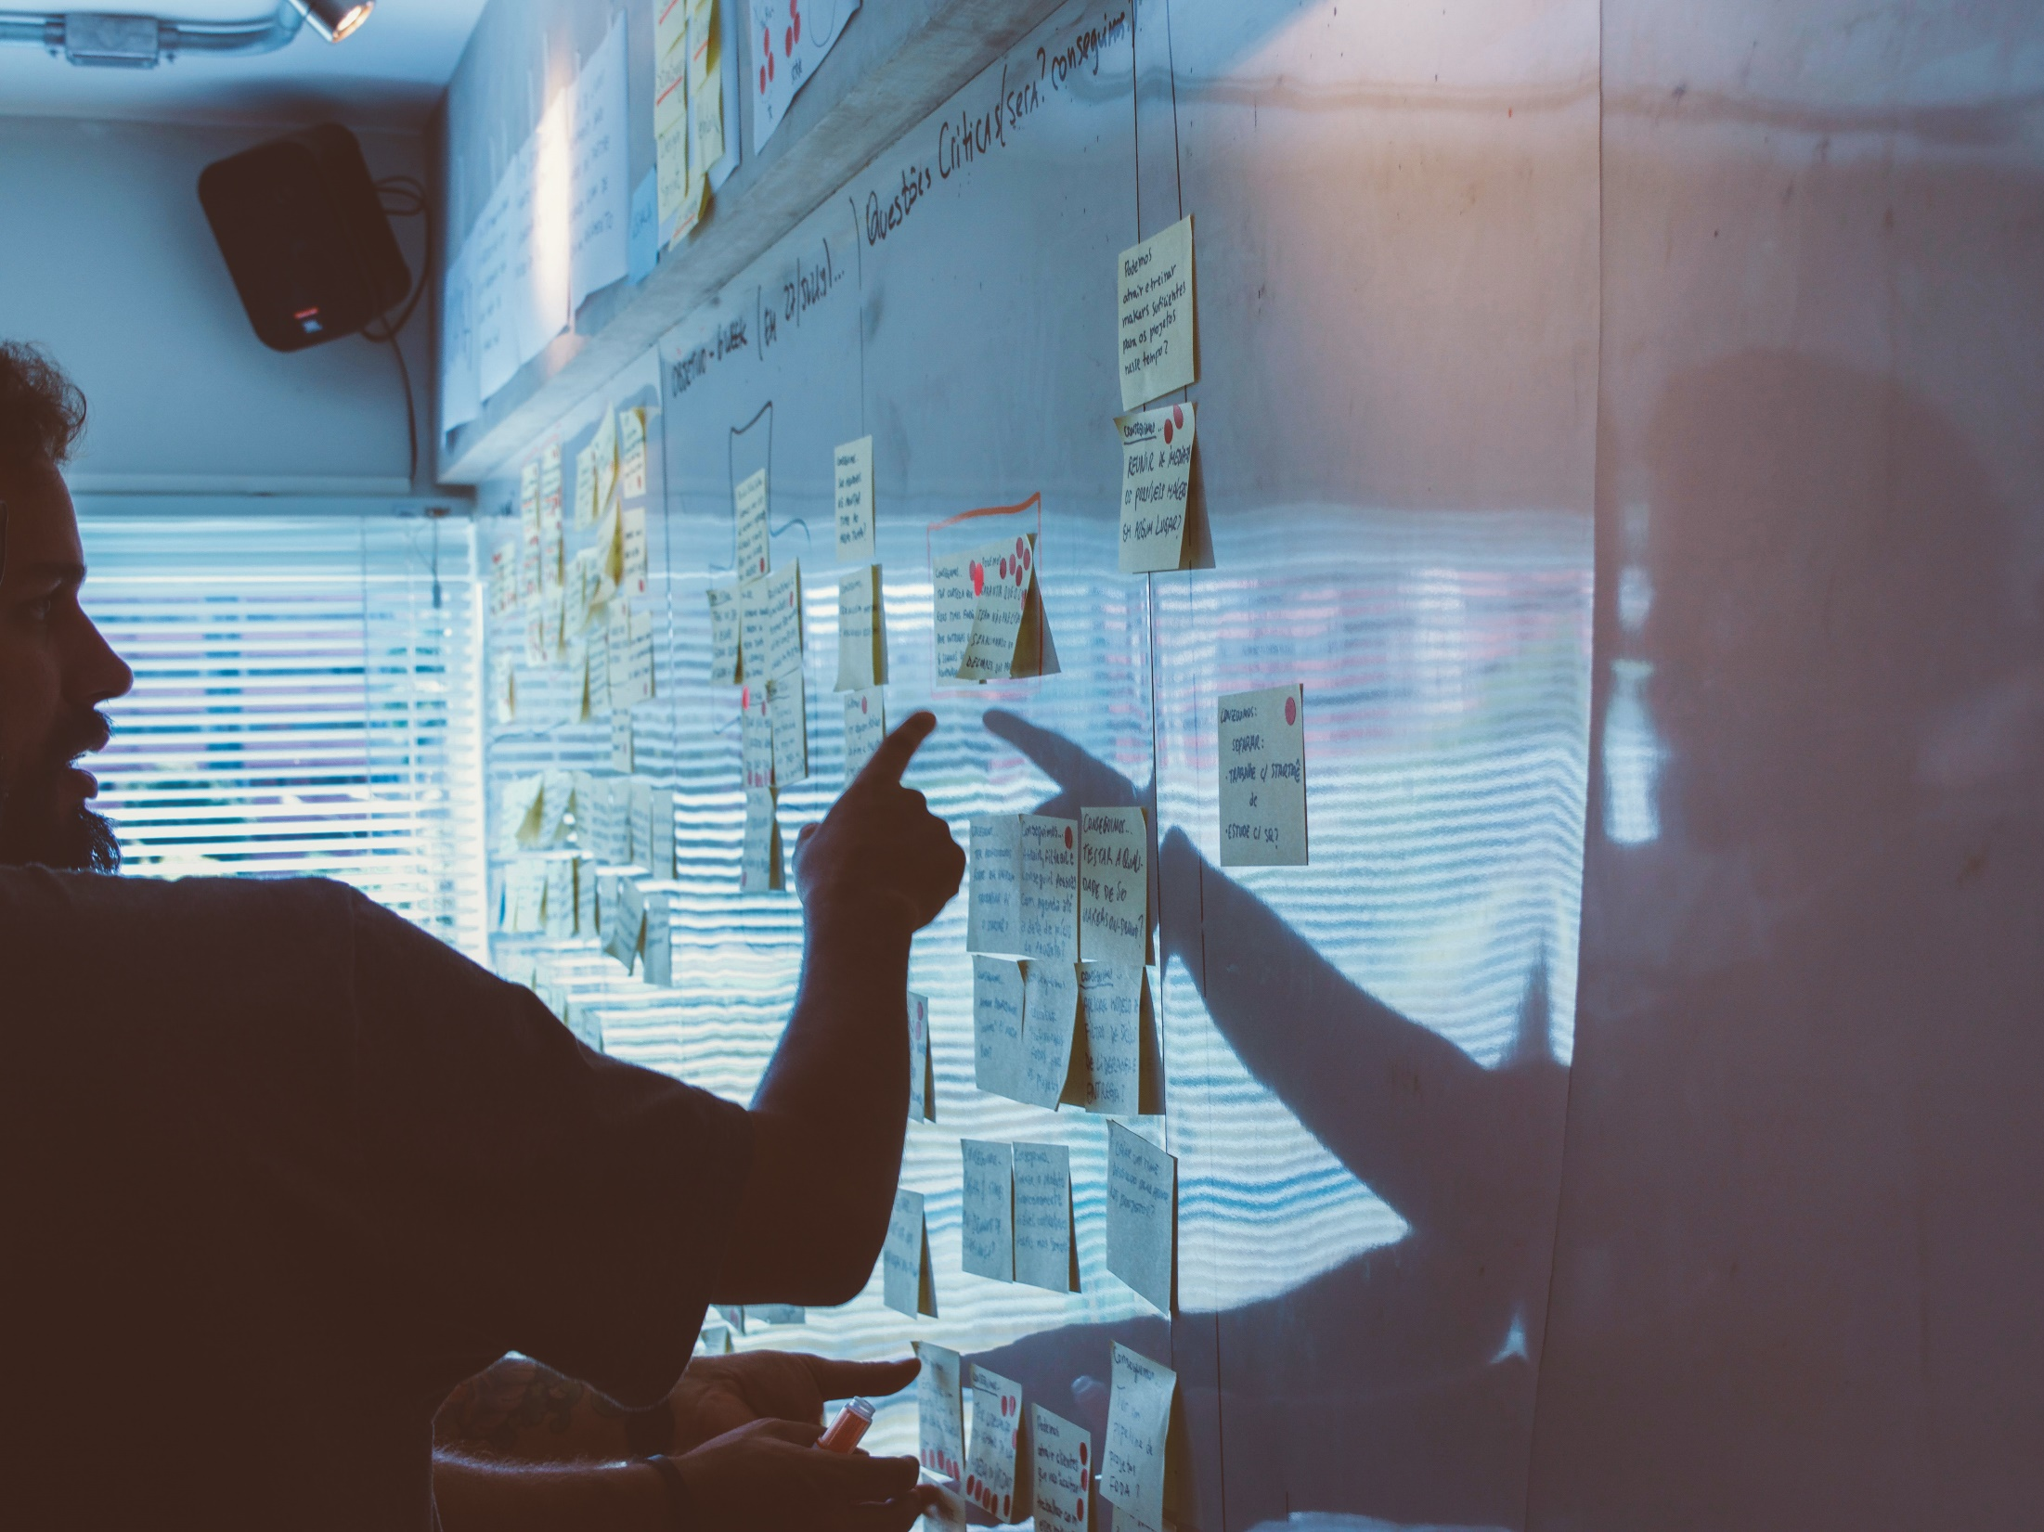
Création
d’entreprise
2000
entreprises créées depuis 1970
~100
entreprises créées par an depuis 2010
75%
toujours en activité
10 000
emplois créés
7

Slide 8
Focus sur les domaines (étude réalisée sur 701 sociétés créées entre 2011 & 2018)
Biotech - Medtech
Candidat médicament
Dispositif médical
Diagnostic
…
Digital - SHS
Hardware pour l’intelligence artificielle
Instrumentation pour le patrimoine
Logistique urbaine
…
Cleantech - Engineering
Energie
Nouveaux procédés / matériaux
…

Slide 9
Référentiel Deeptech
Une startup est qualifiée deeptech lorsque la technologie mise en œuvre :
Est issue d’une laboratoire de recherche et/ou s’appuie sur une équipe / une gouvernance en lien fort avec le monde scientifique
Constitue un avantage fortement différenciateur par rapport à la concurrence
Présente de fortes barrières à l’entrée, matérialisées par des verrous technologiques difficiles à lever pour les reproduire
Est caractérisée par un go-to-market (développement, industrialisation, commercialisation) long/complexe et donc probablement capitalistique

Slide 10
3
Accompagnement
10

Slide 11
L’accompagnement au CNRS
Conditions de licensing
adaptées aux startups
Par le gestionnaire PI
Accompagnement au dépôt
de statuts chercheurs
Par la délégation régionale (SPV)
Programme d’accompagnement
RISE opéré par CNRS Innovation
Accompagnement au dépôt
de dossier ERC POC
Par CNRS Innovation
Labellisations
French Tech Seed
Par la biais de ses filiales TTO
Enveloppe
de maturation
Par le biais de ses filiales SATT
Enveloppe
de pré-maturation
10M€ par an
Par CNRS Innovation
+46 Prises de participation
au capital

Slide 12
Les équations à résoudre pour entreprendre
ADÉQUATION
EQUIPE / PROBLÈME
La solution développée répond à de vrais besoins (exprimés ou latents) d’utilisateurs finaux.
ADÉQUATION
PRODUIT / MARCHÉ
L’ingénierie financière permet de soutenir la mise en œuvre des différents phases du développement produit / commercialisation.
L’équipe est pertinente pour répondre au problème identifié. La complémentarité des talents qui la compose la rend légitime sur le marché visé.
Il existe des personnes prêtes à payer pour résoudre le problème adressé, pour eux-mêmes ou d’autres personnes.
ADÉQUATION
PROJET / FINANCES
ADÉQUATION
PROBLÈME / SOLUTION

Slide 13
Présentation du programme RISE
Janvier 2019
Accueil de la 1ère promotion
Juillet 2019
Accueil de la 2eme promotion
Deux promotions par an
~ 15 start-up par promotion
Janvier 2020
Accueil de la 3ème promotion
Valorisant des travaux CNRS
Implication des chercheurs
Octobre 2020
Accueil de la 4ème promotion
Projets ou jeunes start-up
France et international
Juin
2021
Accueil de la 5ème promotion
Dans tous les domaines
Janvier
2022
Accueil de la 6ème promotion
Juillet
2022
Accueil de la 7ème promotion
Lancement du programme d’accompagnement start-up RISE par CNRS Innovation en 2019

Slide 14
Focus sur l’axe « Structuration »
Equipe
Constitution d’équipe et recherche de CEO
Mentoring
Ecosystème
Recherche d’incubateur
Accès au réseau de partenaires
Financement
Recherche de financements publics et accompagnement au dépôt de dossier
Accompagnement à la levée de fonds
Couple produit / marché
Analyses technico-économiques
Pré-étude de marché et interview d’acteurs
Business plan
Accompagnement à la formalisation du business model et du business plan
Decks de présentation, coaching et pitches
Formalités
Aide à la création (juridique et comptable)
Accompagnement à la négociation contractuelle
Accompagnement
Un suivi régulier assuré par une équipe sur mesure
Un groupe slack pour partager les bonnes pratiques, les appels à candidature, .

Slide 15
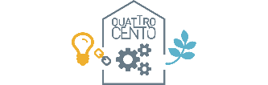
Profitez de notre réseau !
1
2
BPI
3
Incubateurs
Acteurs de l’innovation et prestataires
4
Fonds et acteurs institutionnels
6
Avocats et comptables
5
Fonds d’investissements & Réseaux de Business Angels

Slide 16
4
Quelques chiffres

Slide 17
Bilan des 6 premières promos
80
Projets de toute la France
DR01 : 8 projets
DR02 : 13 projets
DR04 : 10 projets
DR05 : 2 projets
DR18 : 3 projets
DR17 : 1 projet
DR10 : 2 projets
DR8 : 7 projets
DR06 : 2 projets
DR15 : 5 projets
DR07 : 7 projets
DR11 : 4 projets
DR20 : 5 projets
DR14 : 3 projets
DR13 : 3 projets
DR12 : 5 projets
Notes:
42 projets de start-up
accompagnés en 18 mois

Slide 18
Et la 7ème promotion ?
14
projets
DR01 : HiQuTe Diamond (Quantique)
DR02 : Bio-imagerie spectro (Santé)
Ioniq (Energie – Cleantech)
DR04 : Hiperssys (Energie - Cleantech) Imrex (Santé)
Innatelogic (Santé - Cleantech)
MicroDropMixer (Santé)
Quantim (Santé)
DR8 : General Cobot (Engineering)
DR11 : Thermosens (Engineering)
DR14 : NaneProb (Santé)
Optice (Santé)
DR20 : Eyenav robotics (Engineering)
iWET (Santé)
Notes:
14 projets
8 en lien avec la santé
6 en sciences de la matière

Slide 19
Spin-off de l’IPHC
…
2021 – Smartium
2019 – Poly-Dtech
2015 – Peptimimesis
2014 – Fibermetrix
2013 – Inviscan
1982– Vivirad

Slide 20
Des questions ?
Un projet de création de start-up ?
Une question sur l’entrepreneuriat au CNRS ?
N’hésitez pas à nous écrire
startup@cnrsinnovation.fr
Notes:
Correspondant valorisation
SPV

Slide 21
ANNEXES

Slide 22
“A startup is a temporary organization formed to search for a repeatable and scalable business model.”
Steve Blank
Notes:
Pourquoi est-il important de la différencier d’une entreprise classique?
Pas le même fonctionnement
Pas la même dynamique
Pas les mêmes objectifs
Pas les mêmes besoins

Slide 23
Process de sélection
Comité de pré-sélection
Comité de sélection
Candidature sur le site de CNRS Innovation
Composition: CNRS Innovation (équipe start-up, directions CI, DG) / CNRS (1 représentant des instituts, 1 représentant des DR)
Format: Echange interne sur les candidatures
Sélection: ~ 20 projets
Objectif: évaluer la maturité technologique, la qualité scientifique et l’adéquation avec le programme RISE
Composition: CNRS Innovation (DG) / CNRS (DGDI) + écosystème start-up (incubateurs, entrepreneurs CNRS, alumnis RISE, fonds d’investissement)
Format: Présentation du projet par le porteur + Q/R
Sélection: ~ 15 projets
Objectifs: évaluer le potentiel de création de valeur du projet de startup, les besoins en accompagnement et la coachabilité de l’équipe
Analyse des candidatures par l’équipe start-up de CNRS Innovation; remontée infos instituts et DR; échanges SATT

Slide 24
4 axes d’accompagnement
Sensibilisation à la création d’entreprise
Formation
Dans les laboratoires
Dans les régions
Auprès des acteurs locaux
Evènements et ateliers
Journées thématiques
Partenariats
Réseau et Networking
Structuration
Alumnis et mentors
Investisseurs privés
Acteurs de l’innovation
Constitution équipe
Définition couple produit/marché
Business plan
Financement

Slide 25
Partenaires
AWS
$10000 de crédit à utiliser sur les services cloud d’Amazon Web Services
Maddyness
Relai des actus et levées de fonds des projets
Consortium HHSF
Accès à des séances de mentoring et à la labellisation French Tech Seed
Technofounders
Accès au start-up studio pour revue du projet et conseils
Lalliance
Accès à des séances de mentoring pour des projets santé ayant des besoins règlementaires
Deeptech Founders
Formation à l’entrepreneuriat pour chercheurs et porteurs de projet Deeptech
Financeurs
50+ financeurs (BA, VC, etc.) rencontrés pour faciliter les levées de fonds des projets
Eldorado
Identification et mise en relation avec des financeurs
Usine IO
Accès privilégié à des labfabs pour fabriquer son prototype
GMC avocats
Accompagnement juridique des projets à des tarifs préférentiels
La French Tech
CNRS Innovation est correspondant French Tech (accès privilégié du réseau aux projets)
ERDYN
Conditions préférentielles sur des études de marché

Slide 26
2 appels à candidature par an
Semestre 1
Appel à candidature
Comités de pré-sélection/sélection
Démarrage accompagnement
Appel à candidature
Comités de pré-sélection/sélection
Démarrage accompagnement
~ avril
~ mais/juin
~ juin/juillet
~ octobre
~ novembre/décembre
~ janvier
Semestre 2
Notes:
Comité de pré sélection le 23/11

